Slide 1

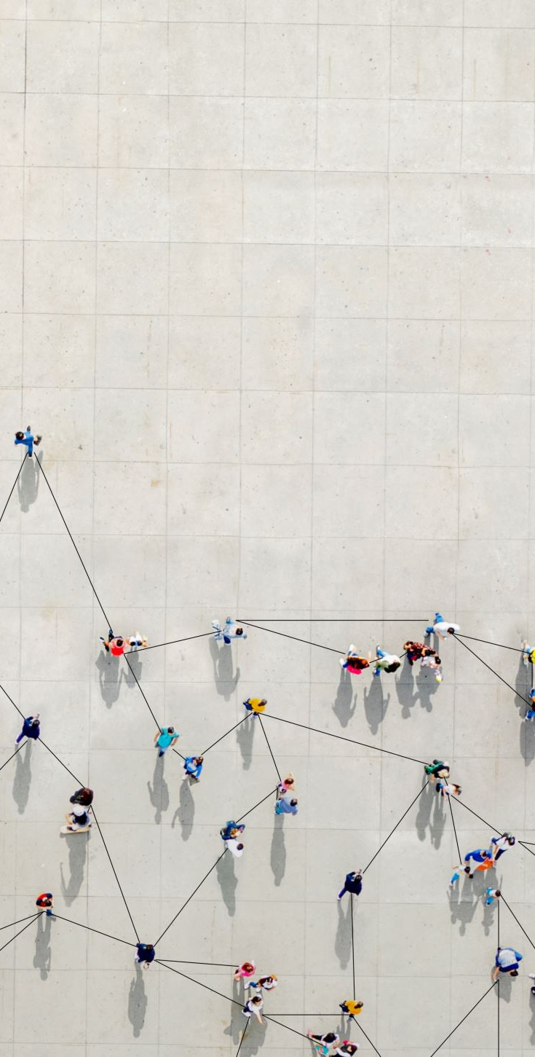
Средства
ФОРМИРОВАНИЕ ФУНКЦИОНАЛЬНОЙ ГРАМОТНОСТИ НА УРОКАХ истории.
Мишелёва ТАтьяна Ивановна
МБОУ «Денисовская школа»

Slide 2
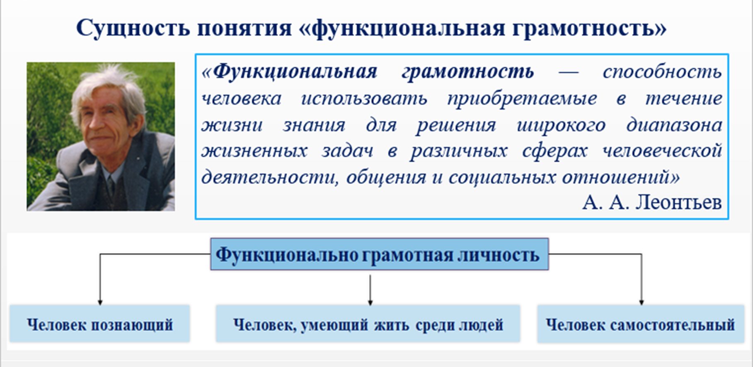

Slide 3
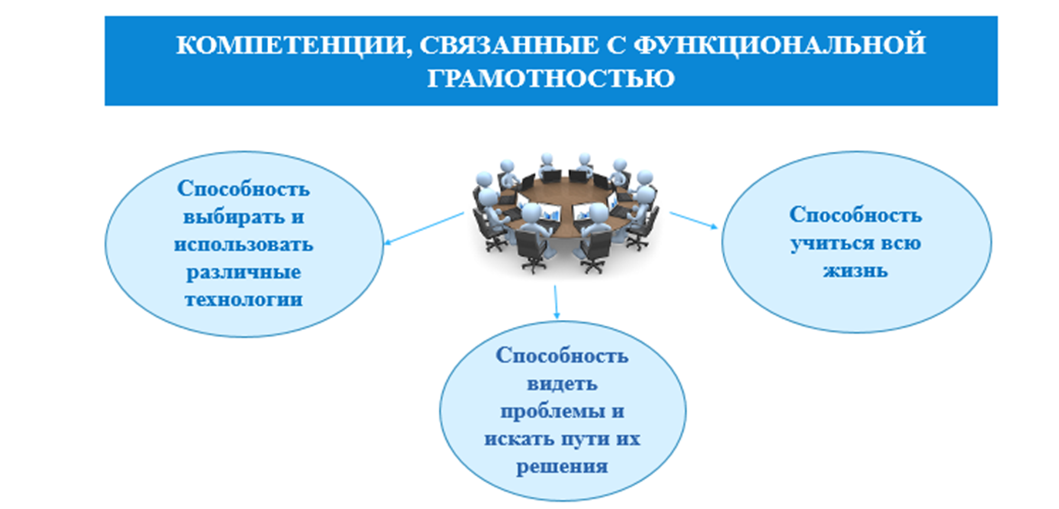

Slide 4

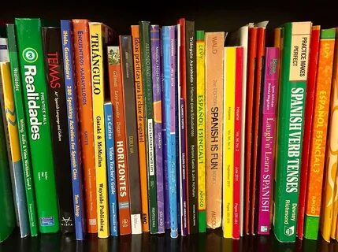
Функциональная грамотность
Математическая грамотность
Финансовая грамотность
Читательская грамотность
Естественно-научная грамотность
Функциональная грамотность
Глобальные компетенции
Креативное мышление

Slide 5
компоненты составляющие понятие «функциональная грамотность»
1. Общая грамотность.
2. Компьютерная грамотность.
3. Информационная грамотность.
4. Коммуникативная грамотность.
5. Социальная (бытовая) грамотность.
6. Грамотность поведения в чрезвычайных ситуациях.
7. Общественно-политическая грамотность.

Slide 6

Основные виды функциональной грамотности:
коммуникативная
информационная
деятельная
Функциональная грамотность – ключевые компетентности
учебно-познавательные компетенции
социально-трудовые компетенции
общекультурные компетенции
информационные компетенции
личностные компетенции
коммуникативные компетенции

Slide 7
Формирование функциональной грамотности по истории можно представить в виде плана работы
1. Создание атмосферы сотрудничества на уроках.
2. Использование приемов развития критического мышления в системе.
3. Применение таких форм организации деятельности учащихся, как работа в парах, групповая работа.
4. Использование диалогового обучения, взаимообучения как одного из эффективных способов обучения учащихся.
5. Внедрение в процесс обучения критериального оценивания. Критерии разрабатывать совместно с учащимися.
6. Использование самооценивания и взаимооценивания.
7. Создание на уроках условий для развития одаренных и талантливых детей.
8. Организация поддержки учащихся с низкими учебными способностями

Slide 8


Читательская грамотность на уроках истории
Читательская грамотность - это способность человека понимать и использовать тексты, размышлять о них и заниматься чтением для того, чтобы достигать своих целей. Ученик должен научиться находить, извлекать нужную информацию, интерпретировать и интегрировать ее, осмысливать и оценивать содержание текста, использовать полученную информацию.
ПРОЦЕСС ЧТЕНИЯ СОСТОИТ из 3-х ФАЗ:
Первая – это восприятие текста, раскрытие его содержания и смысла. Из отдельных слов, фраз, предложений складывается общее содержание. В это случае чтение включает: просмотр, установление значения слов, нахождение соответствий, узнавание фактов, анализ сюжета, воспроизведение и пересказ.
Вторая – это извлечение смысла, объяснение найденных фактов с помощью привлечения имеющихся знаний, интерпретация текста.
Третья – это создание собственного нового смысла, т.е., «присвоение» добытых новых знаний как собственных в результате размышления.

Slide 9
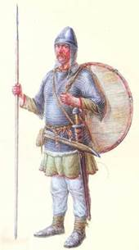
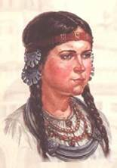
Формирование читательской грамотности на уроках истории
Вятичи. Начало Москвы.
VIII–IX вв. – на берегах рек Оки, Москвы, Клязьмы поселилось славянское племя вятичей. На многие километры раскинулись лесные массивы, поляны и перелески, речушки и ручейки, моховые болота и травянистые луга. Округа изобиловала дичью, на лугах роились дикие пчёлы; в озёрах и реках водились рыба, бобры, вокруг простирались плодородные заливные луга. Вятичи занимались охотой и рыболовством, земледелием и разведением крупного рогатого скота.
Расположение в месте пересечения водных и сухопутных путей было очень выгодным и способствовало процветанию города. Правда, сухопутное передвижение в те времена было опасным, поскольку дорога шла через глухой лес, где изобиловали хищники и могли встретиться «лихие люди».
Тогда как по рекам можно было перемещаться без каких-либо затруднений. Вятичи вели оживлённую торговлю. Торговые связи с арабским миром осуществлялись по Оке и Волге к Каспийскому морю. Вятичи активно торговали с Византией, куда везли меха, мёд, воск, изделия оружейников и кузнецов, а взамен получали шёлковые ткани, стеклянные бусы, сосуды и браслеты. В начале XI века налаживается торговля с Западной Европой, откуда поступали предметы художественного ремесла.

Slide 10
Формирование читательской грамотности на уроках истории
3. Что являлось для вятичей предметом экспорта*?
*Экспорт — понятие в международной торговле, означающее продажу товаров или услуг в другие страны.
1) бобровый мех
2) стеклянные изделия
3) шёлковые ткани
4) картины живописцев
4. Какие средства защиты от врагов использовали вятичи? Назовите одно природное и одно искусственно созданное человеком средство защиты.
1. ___________________________________________
2. ___________________________________________
5. На рисунках в тексте даны изображения женщины и мужчины племени вятичей, живших в X в. О развитии каких ремёсел у вятичей можно говорить на основании рисунков? Назовите два ремесла.
1. ___________________________________________
2. ___________________________________________
1. Что означает словосочетание «глухой лес»?
1) В лесу не слышно зверей и птиц.
2) Лес является труднопроходимым.
3) Так говорят о сосновом бору.
4) Лес простирается на тысячи километров.
2. Какие природные условия способствовали развитию торговли вятичей? Выберите два условия.
1) Реки являлись удобными путями сообщения.
2) Развитие различных ремёсел.
3) Наличие лесов, богатых флорой и фауной.
4) Трудный быт вятичей.
5) Разведение крупного рогатого скота.

Slide 11
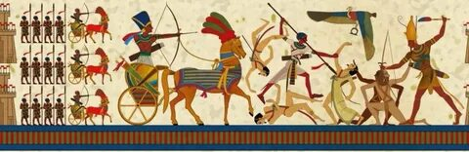
Формирование читательской грамотности на уроках истории
Песня военачальника:
войско вернулось благополучно,
разорив страну бедуинов,
снеся ее крепости,
срубив ее смоковницы и виноградники,
сжигая ее поселки,
перебив в ней десятки тысяч людей,
захватив в ней множество пленных.
царь хвалил меня за это чрезвычайно
. Надпись на гробнице. ХХVI век до н.э.
Вопросы:
1. Определи название источника, его вид, автора, место и время создания.
2. Прочти текст по абзацам, выдели незнакомые слова и выясни их значение.
3. Сформулируй основную идею всего текста (о чём идёт речь в тексте).
4. Выдели главные мысли текста, определи его план.
5. Извлеки последовательно из текста информацию.
Возвращение фараона из военного похода

Slide 12
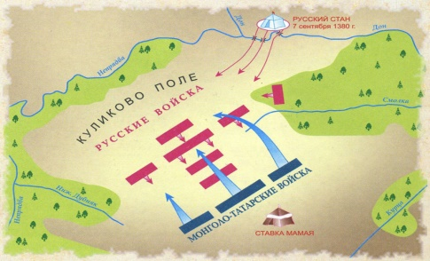
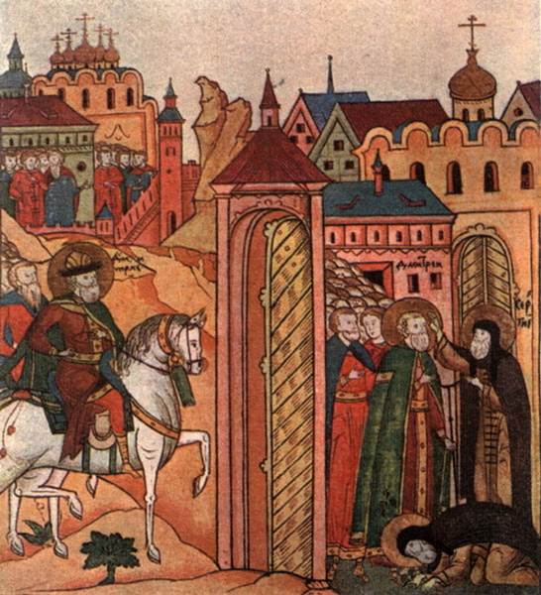
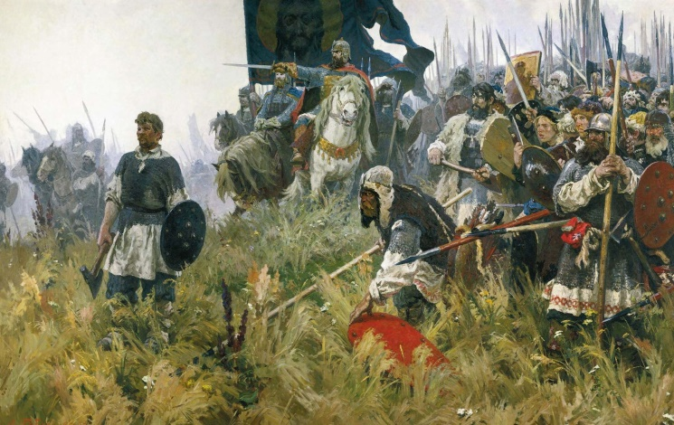
Средства читательской грамотности обучающихся на уроках истории
Задания: Составить рассказ к каждой иллюстрации: кто изображён, кем являются эти люди, какое событие отразил художник, что объединяет эти картины, определить значение этих событий в истории нашей страны.
Задание: Определи русские полки на схеме. Составьте устный рассказ о битве, используя карту как подсказку.
Установите соответствие: К каждому отрывку подберите направления на карте.
А: И вот двинулась великая рать Мамаева, все силы татарские. А с нашей стороны – князь великий Дмитрий Иванович со всеми князьями русскими, изготовив полки, пошел.. И сошлись силы великие и была сеча лютая и великая.
Б:И повернули поганые, и показали спины, и побежали. Сыны же русские рубили их, точно лес вырубали — будто трава под косой ложится за русскими сынами под конские копыта.

Slide 13
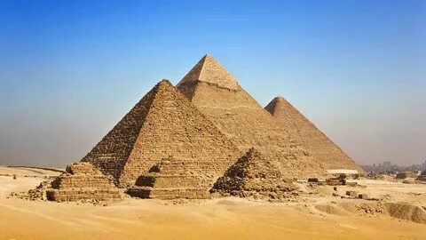
Средства формирования читательской грамотности
«Дырявый текст» «Найти ошибку»
«Переводчик» «Кто больше»
«Плюс и минус» «Угадай кто?»
1. Работа с историческим документом. Учебник «Древнего мира». Тема: «Строительство пирамид». Можно использовать приём «маркировки текста».
2. Назвать самые известные пирамиды Египта. Найдите их на карте и отметьте условным значком район расположения пирамид. Ответить на вопросы.
3. Составить рассказ от имени египтянина о строительстве пирамид.
Я, фараон _________________ , которому построили самую первую пирамиду. Моя страна называется ______________ . Она находится вдоль полноводной реки ____________ , которая одаривает землю _______________ ___________________ . Люди моей страны занимаются _________________ . Они выращивают _____________ , _____________ , ________________ . В _____________ году Верхнее и Нижнее царства объединились и образовалось _________________ со столицей ____________.

Slide 14
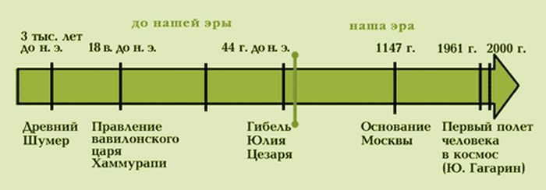
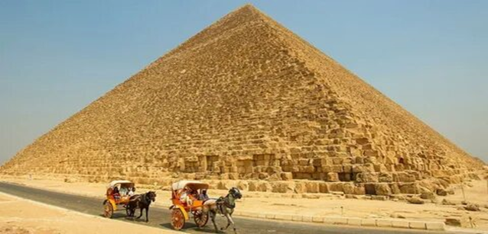
Формирование математической грамотности
1. Пирамида фараона Хеопса была построена около 2600 лет до н.э. Сколько лет назад это случилось?.
2. Найдите площадь основания пирамиды Хеопса. Определите, сколько надо пройти шагов (метров), чтобы обойти её кругом? Сколько это метров (км)?
3. Сколько лет длилось строительство пирамиды?
Основной единицей измерения был «локоть» 52 см 3 мм
«Екатерина I правила Российским государством с 1725 по 1727 года. Анна Иоанновна правила в 5 раз дольше, чем Екатерина Алексеевна. А Петр II правивший сразу после Екатерины I на 7 лет меньше, чем Анна Иоанновна. Между началом правления Анны Иоанновны и воцарением Екатерины II прошло 32 года. В каком году к власти пришла Екатерина II?»

Slide 15
Математическая грамотность на уроках истории
Прием «счастливое и несчастливое число».
Прием «заблудившаяся дата».
После изучения темы «Внешняя политика России в XVII веке» распределить числа/даты событий по двум группам – отношения России с Польшей и с Турцией: 1632–1634,1676–1681, 1654–1667, 1686, 1687, 1689. Учащиеся выделяют две группы – отношения России с Турцией и Польшей. В результате в сознании учащихся закрепляются два основных направления внешней политики России в XVII в. и их главные события.
Из предложенного перечня дат выбрать те (или самим составить перечень), которые связаны с успешными сражениями, и те, которые связаны с неудачами на фронте: например, в ходе Северной войны.

Slide 16
ФИНАНСОВАЯ ГРАМОТНОСТЬ -
это совокупность знаний, навыков, умений и установок в финансовой сфере, а также личностных социально-педагогических характеристик, сформированность, которых определяет способность и готовность человека продуктивно выполнять различные социально-экономические роли: домохозяина, инвестора, заемщика, налогоплательщика и т.д.
Прием «Создание проблемной ситуации».
Например, могли ли развиваться рыночные отношения в России в условиях крепостнической системы?
Были ли экономические реформы Петра I подготовлены еще в годы царствования Алексея Михайловича?
На пирамиде египетскими письменами было обозначено, сколько лука , чеснока, редьки съели рабочие. И на всё это было израсходовано 1600 талантов серебра.
Если это верно, то сколько денег пошло на железные орудия, хлеб и одежду для рабочих, т.к. строительство продолжалось 20 лет?
Геродот.

Slide 17

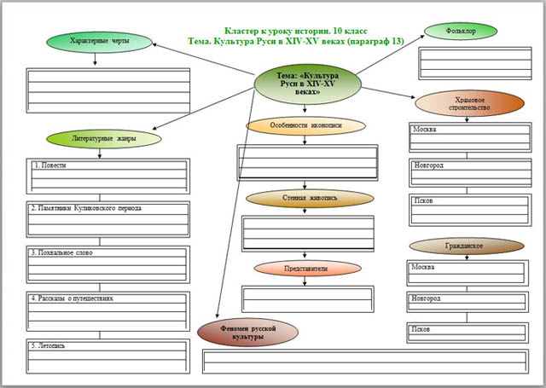
Прием «Кластер» («гроздь») – выделение смысловых единиц текста и графическое их оформление в определенном порядке, например, в виде грозди винограда.
Сделать эскиз рекламного проспекта для туристов, посещающих Египет.
- Египет был страной с уникальной культурой, высоким уровнем развития науки, чьи достижения используются различными народами до настоящего времени.

Slide 18
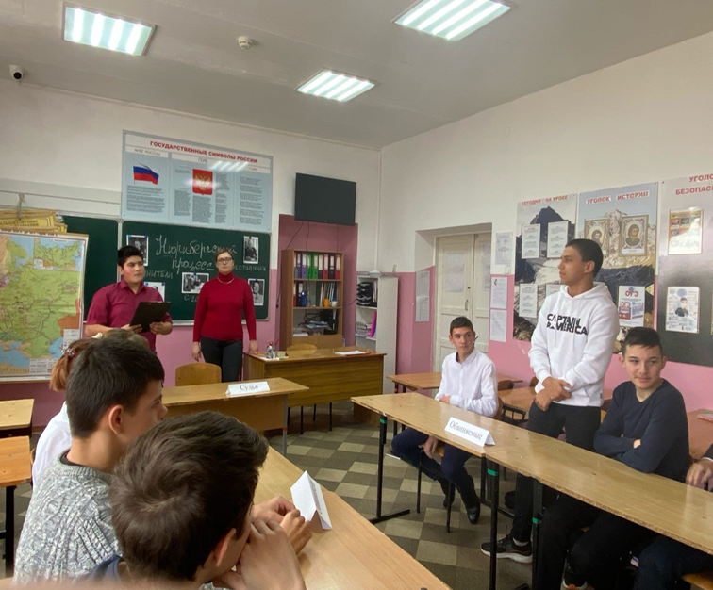
Средства и методы креативного мышления и глобальные компетенции.
Учащиеся 9-х классов подготовили и провели
Урок – судебное заседание «Нюрнбергский процесс».
Тема урока «Библейские сказания»
Задание: Опишите рисунок «В Древней Палестине». Почему на рисунке не видно кирпичных и деревянных домов»

Slide 19
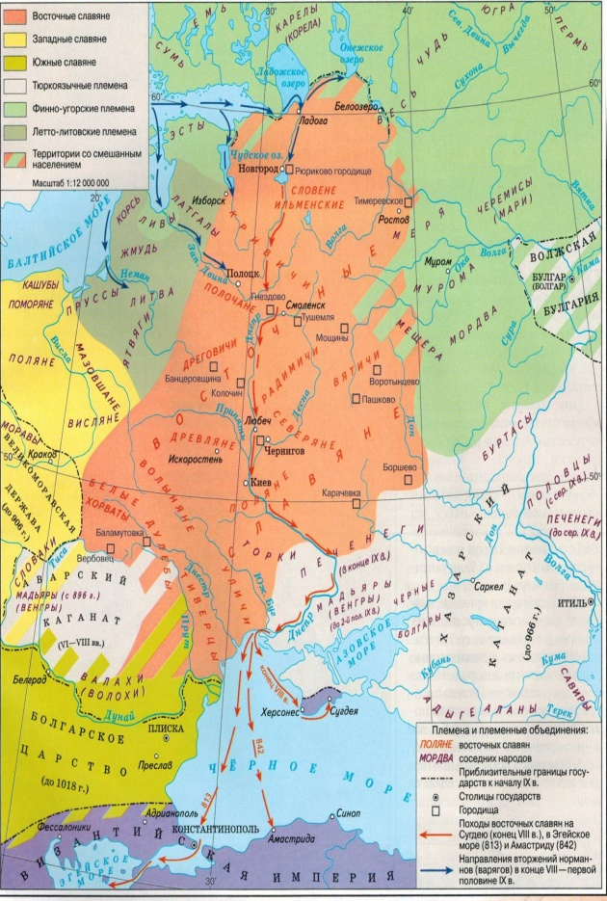
Естественнонаучная грамотность -
способность использовать естественнонаучные знания для выделения в реальных ситуациях проблем, которые могут быть исследованы и решены с помощью научных методов, для получения выводов, основанных на наблюдениях и экспериментах.
«Повесть временных лет»
Спустя много времени сели славяне по Дунаю, где ныне земли Венгерская и Болгарская. И от тех славян разошлись славяне по земле и прозвались именами своими от мест, на которых сели. Так, одни, придя, сели на реке именем Морава и прозвались морава, а другие назвались чехи. А вот еще те же славяне: белые хорваты, и сербы. Когда волохи напали на "славян на дунайских, и поселились среди них, и притесняли их, то славяне эти пришли и сели на Висле и прозвались ляхами, а от тех ляхов пошли поляки, мазовшане, поморяне.
Также и эти славяне пришли и сели по Днепру и назвались полянами, а другие - древлянами, потому что сели в лесах, а еще другие сели между Припятью и Двиною и назвались дреговичами, иные сели по Двине и назвались полочанами, по речке, которая впадает в Двину и именуется Полота. Те же славяне, которые сели около озера Ильменя, прозвались своим именем - славянами, и построили город, и назвали его Новгородом. А другие сели по Десне, и по Сейму, и по Суле, и назвались северянами. И так разошелся славянский народ, а по его имени и грамота назвалась «славянская».
Задания: 1. Найдите в тексте названия племенных союзов.
2. Где расселились славяне, почему имели такие названия?
3. Какова специфика расселения восточных славян на
восточноевропейской равнине?

Slide 20
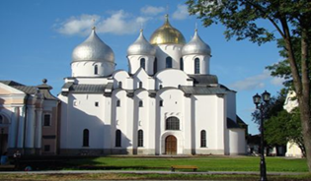
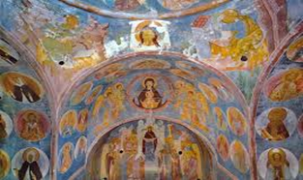
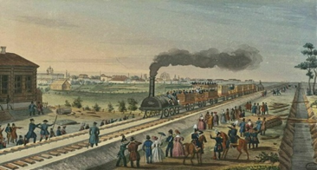
Формирование естественно-научной грамотности
1.О природе Египта информацию извлекаем из изображений.
2. Развитие медицины (изготовление мумий).
3. Папирус. Значительная часть памятников письменности египтян сохранились благодаря сухому климату.
4. При изучении темы «Культура Российского государства» - развитие архитектуры, научных знаний, живописи - необходимы знания по физике, географии, биологии, химии.
Задание. Поясните особенности строительства памятников архитектуры, причины применения того или иного способа постройки зданий в различных частях Российского государства. Почему сохраняются изображения на фресках в храмах, расписанных несколько столетий назад?

Slide 21
В ходе работы по всем направлениям функциональной грамотности обучающиеся научатся:
1. Работать с нетрадиционными заданиями, с информацией, представленной в различных знаковых системах ( текста, таблицы, диаграммы, схемы, рисунка).
2. Моделировать ситуации.
3. Использовать личный опыт, привлекать дополнительную информацию.
4. Представлять обоснованность решений.
5. Осуществлять поиск возможных вариантов методом проб и ошибок.
6. Будут искать и находить решения для любых поставленных задач.

Slide 22
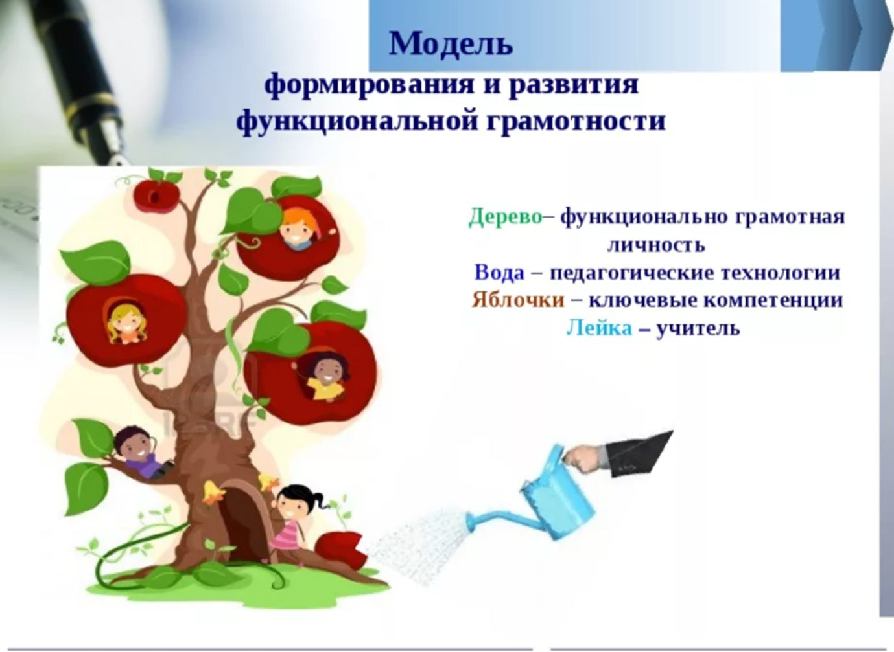

Slide 23


Спасибо за внимание!

